Slide 1
Исследовательская работа «Сибирская язва»
Мирончик Дарья
И
Фукс Влада
5 «А» класс.

Slide 2
Откуда известна Сибирская язва. Название дал российский врач Андреевский в 1788 году.
Сибирская язва была известна ещё в древние времена под названием «персидский огонь»
Заболевание упоминалось в летописях восточных и античных учёных.
Более подробное описание сделал французский врач Моран в 1766 году.

Slide 3
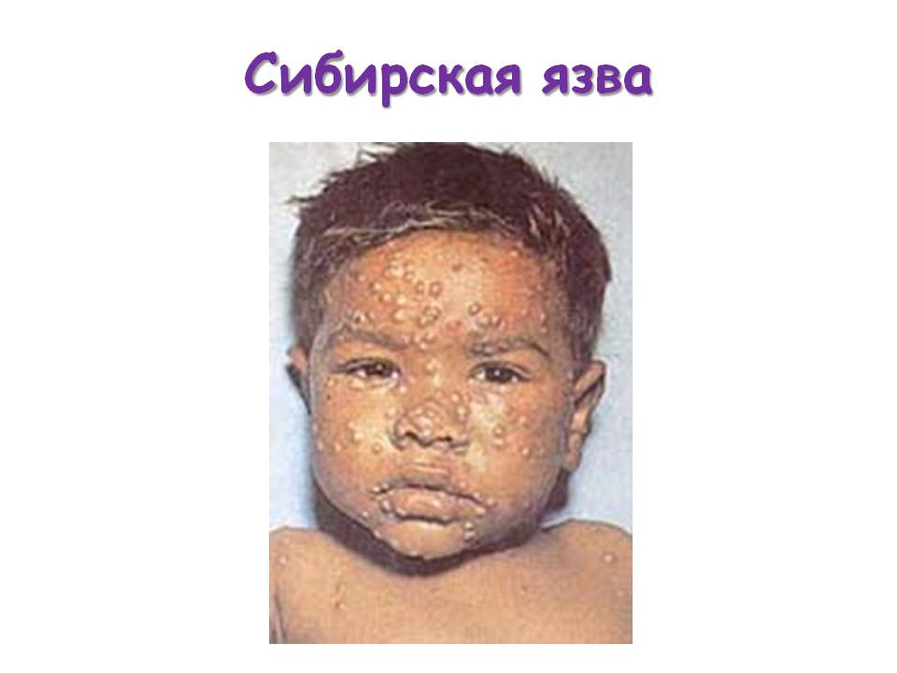
Что такое Сибирская язва?
Сибирская язва является зоонозным заболеванием, вызываемым спорообразующей бактерией Bacillus anthracis.Сибирская язва является наиболее распространенным заболеванием диких и домашних травоядных животных (например, крупного рогатого скота, овец, коз, верблюдов, антилоп), но может также встречаться и у людей, подвергающихся воздействию инфицированных животных, зараженных продуктов животного происхождения или непосредственному контакту с возбудителем заболеваний. Споры сибирской язвы развиваются в организме при определенных условиях.
Всеядные животные могут заразиться сибирской язвой по той же причине – из-за употребления мяса, в волокнах которого содержатся споры бактерии Bacillus anthracis. В результате потребления зараженного мяса от болезни страдают не только хищники, но и домашние животные, например кошки, хорьки, норки и свиньи.

Slide 4
Животные заражаются, поедая на выпасе траву и семена, содержащие споры сибирской язвы. Кроме прямой передачи, сибирская язва может также распространяться через укусы мух. Такой метод передачи достаточно распространен и опасен из-за большого количества насекомых на пастбищах и в загонах. Если в почве, на которой производится выпас животных, ранее были захоронены умершие от сибирской язвы животные, это может стать дополнительным фактором передачи инфекции. Кроме того, споры сибирской язвы также может содержать сено, которым кормят животных в зимнее время. Для человека наибольшим фактором риска является употребление в пищу зараженного плохо приготовленного мяса (говядины, свинины, баранины и другого).

Slide 5
Сколько погибло человек при активности Сибирской язвы? Эпидемия в Свердловске.
Болезнь является недугом инфекционного генеза, часто протекает в виде кожной формы и значительно реже - в кишечной и легочной формах с появлением сепсиса. Для заболевания характерны изъязвления на коже больных, покрывающиеся с черным налетом. Язва широко распространена в большинство странах Африки, Азии и Южной Америки. Человек заболевает от зараженного животного или от его шерсти и шкуры. Очаги сибирской язвы есть и на территории России. Они находятся в скотомогильниках в Белгородской, Курской, Ростовской, Самарской, Кировской и Орловской областях, Ставропольском крае, Чувашии, Чечне, Бурятии и Северной Осетии. С появлением антибиотиков и развитием санитарно-эпидемиологической службы заболевание носит спорадический характер и проявляется только отдельными вспышками.
Вспышка заболеваний сибирской язвой, произошедшая в Свердловске
( ныне Екатеринбург ) в 1979 году.
По официальным данным за всё время эпидемии погибло 64 человека,
исследователи и журналисты называют число – до 100 человек.

Slide 6
. Каждый год в России регистрируется до 50 случаев сибирской язвы. В основном страдают люди, профессионально работающие с животными. Возбудитель неустойчива во внешней среде и быстро погибает при применении дезинфицирующих средств и нагревании. Но если она образует спору с мощной капсулой, в разы увеличивается устойчивость возбудителя. Она сможет выдержать до 20 минут кипячения и часами находиться в дезинфицирующих растворах. Бацилла может храниться в земле несколько десятилетий. Такие особенности язвы позволили рассматривать болезнь в качестве биологического оружия не только в руках военных, но и у террористов.

Slide 7
Новая вспышка эпидемии на Ямале?!
На Ямале во время потепления проснулись бактерии Сибирской язвы ( Bacillus anthracis
От Сибирской язвы на Ямале погибло 2,3 тысячи оленей.
Эта эпидемия произошла спустя 75 лет, в 2016 году.

